Slide 1


Boire de la vodka au petit-dej N° 4
par Lande

Slide 2
80 photos venues tout droit d’un monde où les gens doivent boire de la vodka au petit-dej’…on ne voit que ça !

Slide 3
On vous voit tourner votre tête à droite puis à gauche puis tourner votre ordinateur même…non non pas la peine…Les photos sont dans le bons sens…mais ne font preuve d’aucun bon sens on vous l’accorde !

Slide 4
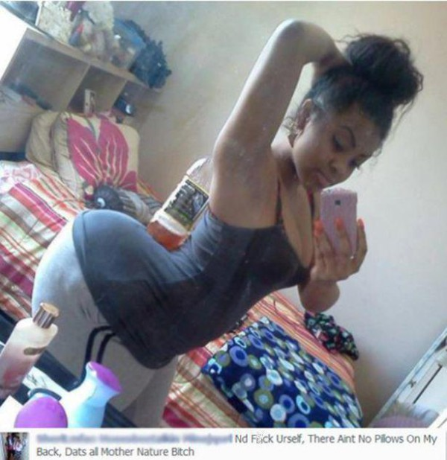
Ah carrément… tes fesses deviennent un guéridon quoi

Slide 5
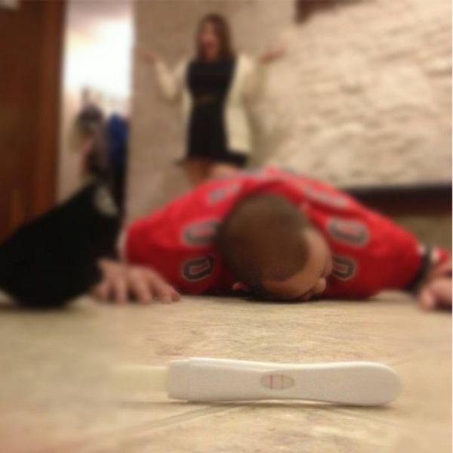
La réaction d’un homme face à un test de grossesse

Slide 6
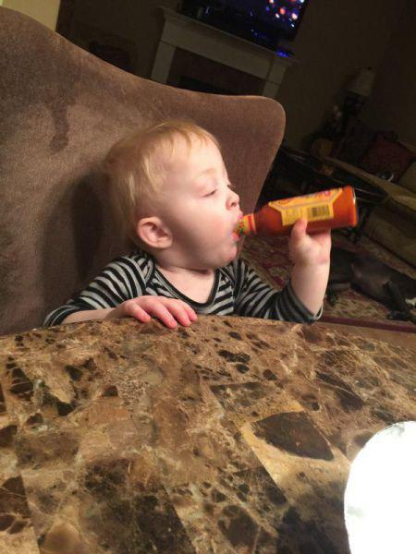
Euuuh…

Slide 7
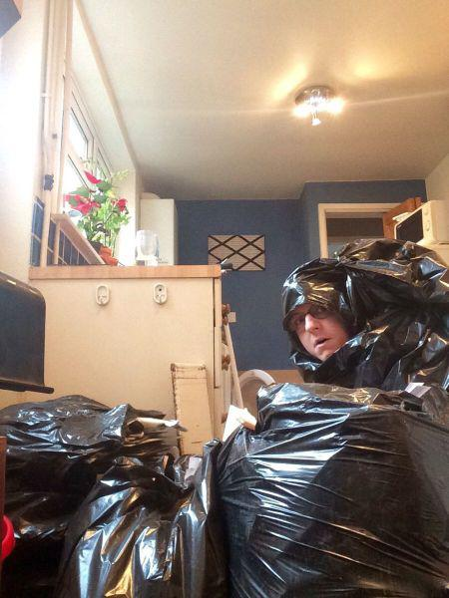
Mais que faites vous enfin ?

Slide 8
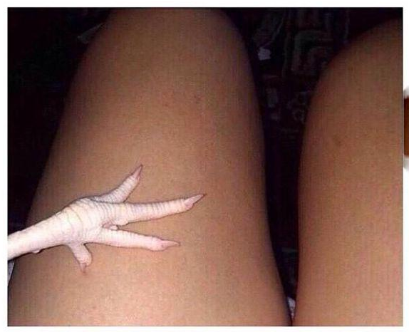
Oh my god… la patte de poulet !

Slide 9
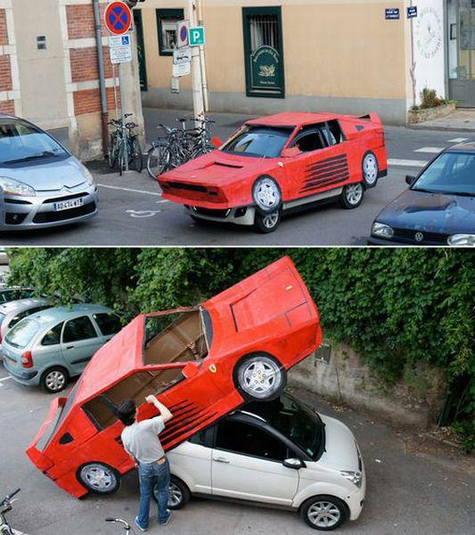
Quand t’as une voiture sans permis mais que tu voudrais une Ferrari

Slide 10
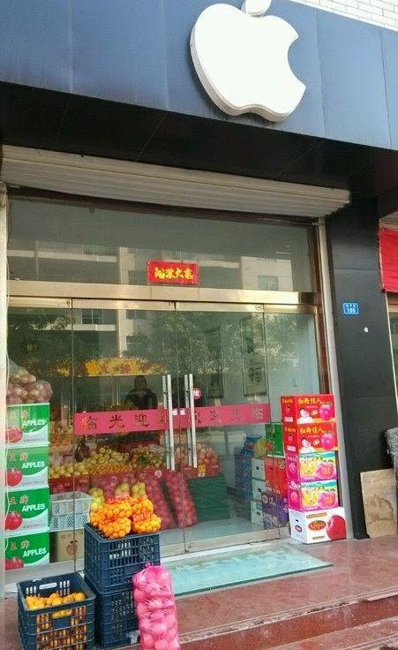
Un apple store c’est littéralement un magasin où on vend des pommes…

Slide 11
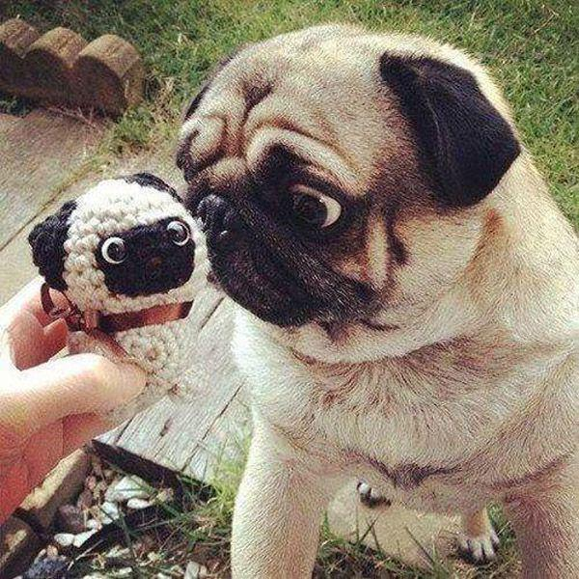
Il est en amour !

Slide 12
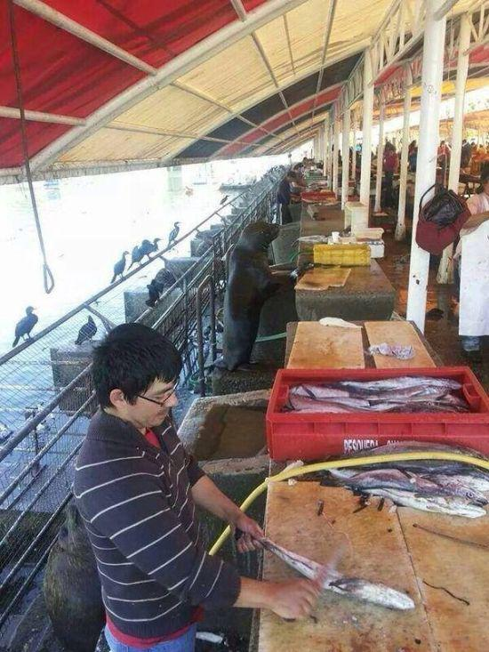
Quand c’est le phoque qui te sert

Slide 13
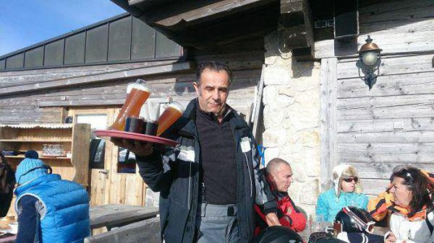
Le verre bancale

Slide 14
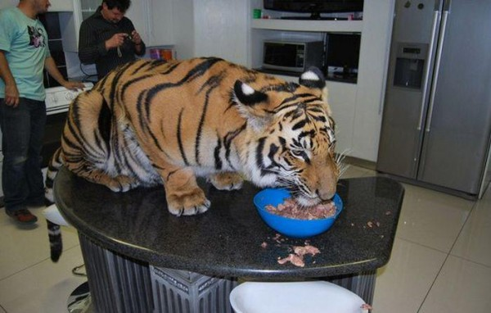
Quand tu fais manger ton chat

Slide 15
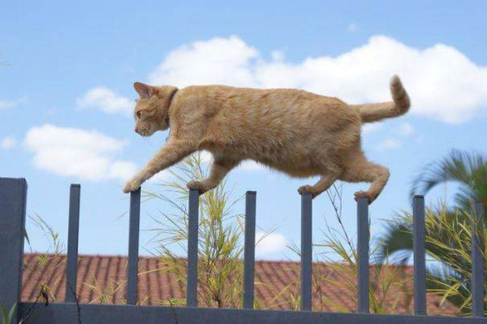
Quelle agilité !

Slide 16
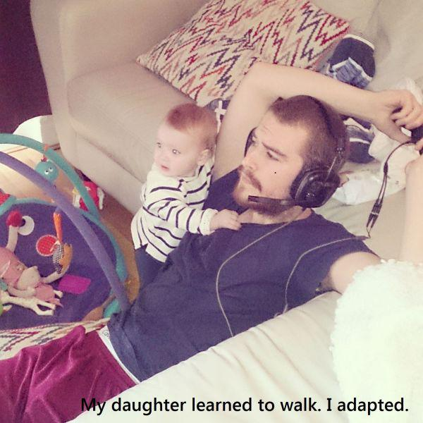
Bon père

Slide 17
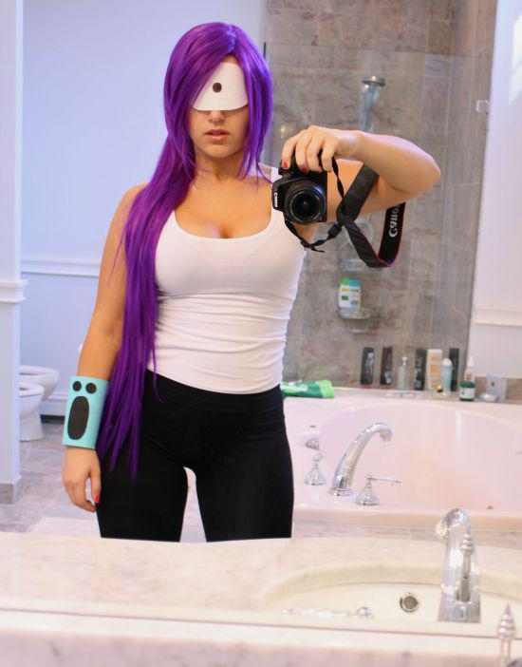
On doit regarder où ?

Slide 18
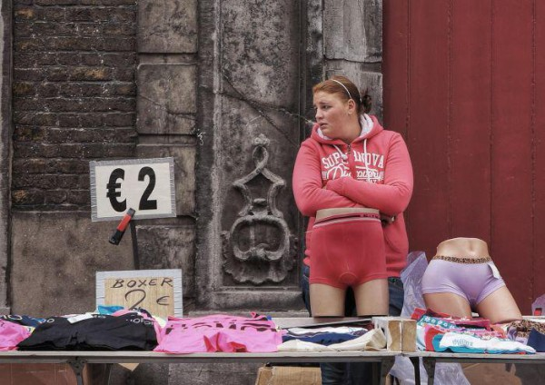
Ça fait envie…

Slide 19
C’était
Boire de la vodka au petit-dej
par Lande

